Slide 1
ΟΛΥΜΠΙΑΚΑ ΙΔΕΩΔΗ ΙΣΤΟΡΙΑ ΤΩΝ ΟΛΥΜΠΙΑΚΩΝ ΑΓΩΝΩΝ
Οι πηγές αναφέρουν πολλούς σαν ιδρυτές των Ολυμπιακών Αγώνων, όπως το βασιλιά Πέλοπα, τον Ιδαίο Ηρακλή, τον Αέθλιο (βασιλιά της Ήλιδας, απ' όπου προήλθε και η λέξη αθλητής), τον γνωστό μας Ηρακλή, τους βασιλιάδες της Ηλιάδας Νηλέα και Πελία κ.ά. Όπως αναφέρει ο Στράβωνας, οι αγώνες ξεκίνησαν από τους Ηρακλείδες και αρχικά είχαν καθαρά τοπικό χαρακτήρα για να φθάσουμε στο βασιλιά Ίφιτο, απόγονο του Όξυλου (ο οποίος φέρεται ως εμπνευστής) που φέρεται σαν ο ανακαινιστής του θεσμού. Η αρχή των αγώνων θα πρέπει να αναζητηθεί μετά το 1.253 π.Χ.

Slide 2
Ο Ίφιτος είχε αποκάμει να βλέπει το βασίλειό του, την Ήλιδα, όπου βρίσκονταν το θρησκευτικό κέντρο της Ολυμπίας, να λεηλατήται αδιάκοπα από τους στρατούς των μεγάλων γειτονικών κρατών, που πολεμούσαν μεταξύ τους, και πήγαιναν να λύσουν τις διαφορές τους στο έδαφός του. Μη ξέροντας τι να κάνει, ο Ίφιτος πήγε το έτος 784 π.Χ. στο μαντείο των Δελφών, στις πλαγιές του Παρνασσού, όπου υψώνονταν ο ναός του Απόλλωνα, του Θεού του Φωτός και των Τεχνών. Στην ερώτηση του Ίφιτου: «Τι πρέπει να κάνω για να γλιτώσω το λαό μου από τα δεινά του πολέμου;», ο Απόλλωνας αποκρίθηκε: «Να οργανώσεις στην Ολυμπία αθλητικούς αγώνες που τόσο τους αγαπούν οι Θεοί». Εντυπωσιασμένος από αυτό το χρησμό, ο Ίφιτος επισκέφτηκε έναν από τους ισχυρότερους γείτονές του, το Λυκούργο, βασιλιά και νομοθέτη της Σπάρτης, και του εξέθεσε την κατάσταση. Ο Λυκούργος αφού τον άκουσε με ενδιαφέρον αποφάσισε να θεωρήσει την Ήλιδα ουδέτερο έδαφος, για να μπορεί ο Ίφιτος να οργανώσει αβίαστα τους αγώνες που άρεσαν στους Θεούς. Καθώς ο Λυκούργος ήταν ισχυρός βασιλιάς, με μεγάλη επιρροή, όλοι οι άλλοι βασιλιάδες των Ελληνικών κρατών συμφώνησαν μαζί του. Έτσι η Ήλιδα γίνονταν απαραβίαστη. Το κείμενο της συνθήκης γράφτηκε πάνω σε έναν δίσκο που φυλασσόταν στο Ηραίον. Σε αυτή τη συνθήκη, που αποτέλεσε αποφασιστικό γεγονός για τη μετέπειτα ανάδειξη του Ηραίου σε Πανελλήνιο κέντρο, συμφωνήθηκε η «Ιερή Ανακωχή», δηλαδή η κατάπαυση του πυρός και απαγόρευση εκτέλεσης της θανατικής ποινής σε όλο τον Ελληνικό κόσμο κατά τη διάρκεια της διεξαγωγής των Ολυμπιακών Αγώνων. Για 12 αιώνες η ανακωχή αυτή παραβιάστηκε μόνο μία φορά: τo 364 π.X, στην διάρκεια της 103ης Ολυμπιάδας, από τους Αρκάδες που κατέλαβαν την Ολυμπία. Αυτή η πράξη προκάλεσε την οργή όλων των υπόλοιπων Ελλήνων. Έτσι οι Αρκάδες τιμωρήθηκαν αυστηρά.

Slide 3
Ο Ίφιτος, γεμάτος ευγνωμοσύνη, αποφάσισε την τέλεση στην Ολυμπία, κάθε τέσσερα χρόνια, κατά την πρώτη πανσέληνο μετά το θερινό ηλιοστάσιο, έναν αγώνα ανάμεσα στους δρομείς δύο πόλεων: της Πίσας και της Ήλιδας. Ο αμετάβλητος αυτός ρυθμός -κάθε τέσσερα χρόνια- μας επέτρεψε να γνωρίζουμε με ακρίβεια τη χρονολογία μεγάλων ιστορικών γεγονότων της αρχαιότητας. Το διάστημα που μεσολαβούσε από τη λήξη των αγώνων έως την αρχή των επόμενων, ονομάζονταν Ολυμπιάς, όρος που χρησιμοποιούνταν για να δηλώσει και τους ίδιους τους αγώνες. Τις Ολυμπιάδες πρώτος αρίθμησε ο Ιππίας ο Ηλείος και μετά συνέχισε ο Αριστοτέλης.

Slide 4
Χρειάστηκαν οχτώ χρόνια στον Ίφιτο για να ετοιμάσει τους αγώνες ως το 776 π.Χ. όπου και πραγματοποιήθηκαν οι πρώτοι επίσημοι Ολυμπιακοί Αγώνες και οι οποίοι ήταν αφιερωμένοι στον Δία, του οποίου το τεράστιο άγαλμα στεκόταν στην Ολυμπία. Πραγματοποιήθηκε το πρώτο αγώνισμα ταχύτητας σε απόσταση 192,27 μέτρων. Αλλά, γιατί αυτή η παράξενη απόσταση που την ονόμαζαν «στάδιο», και που σήμερα σημαίνει τον ίδιο τον αγωνιστικό χώρο; Δεν την είχαν διαλέξει στην τύχη: Αντιπροσώπευε 600 φορές το μήκος του ποδιού του Ηρακλή. Οχτώ αιώνες νωρίτερα, σύμφωνα με το θρύλο, ο Ηρακλής είχε φτάσει στην Ολυμπία, και αφού εξόντωσε τον τύραννο Αυγεία και καθάρισε τους περίφημους σταύλους του, οργάνωσε έναν αγώνα δρόμου για να ευχαριστήσει τους Θεούς.

Slide 5
Ο Ηρακλής μέτρησε σε ευθεία γραμμή 300 αχνάρια με το πόδι του και σημείωσε έτσι μία απόσταση -το στάδιο- στην οποία συναγωνίστηκαν τα αδέλφια του, ο Επίδημος, ο Ίδας, ο Αϊονος και ο Λάσος. Από αυτό βγαίνει το συμπέρασμα ότι ο Ηρακλής είχε μεγάλα πόδια. Σήμερα θα φορούσε 50 νούμερο παπούτσι. Έτσι την επόμενη μέρα, μετά την πανσέληνο του θερινού ηλιοστασίου (μία μέρα του σημερινού Ιουλίου), εκείνη την χρονιά του 776 π.Χ., ένας μικρός βοσκός από την Ήλιδα, ο Κόροιβος, νίκησε τους αντιπάλους του και έγινε ο πρώτος Ολυμπιονίκης της ιστορίας. Η επιτυχία των αγώνων μεγάλωσε γρήγορα. Σε λίγο πήραν μέρος όλα τα Ελληνικά κράτη. Ο αριθμός των αγωνισμάτων αυξήθηκε (δρόμος 2 έως και 24 σταδίων, άλματα, ακοντισμός, παλή κ.λ.π.).

Slide 6
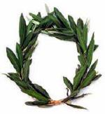
Οι αθλητές στην αρχαιότητα αγωνίζονταν μόνο για την δόξα αφού μοναδικό έπαθλο ήταν ο κότινος, ένα στεφάνι αγριελιάς από το ιερό δέντρο της Ολυμπίας. Το έπαθλο αυτό θεσπίστηκε κατόπιν εντολής του Μαντείου των Δελφών. Ανυπολόγιστη όμως ήταν η ηθική σημασία της νίκης. Ο Ολυμπιονίκης όταν επέστρεφε στην πόλη απολάμβανε μεγάλες τιμές. Κατεδαφιζόταν ένα μέρος των τειχών της πόλης, εφόσον η πόλη που γέννησε τον Ολυμπιονίκη δεν είχε ανάγκη από τείχη, και από την νέα είσοδο έμπαινε ο νικητής. Σε άλλες πόλεις αναγράφονταν τα ονόματά τους σε στήλες, οι γλύπτες φιλοτεχνούσαν ανδριάντες τους και ακόμα λατρεύονταν σαν ήρωες μετά τον θάνατό τους. Ο Ολυμπιονίκης γίνονταν εξαιρετική προσωπικότητα και η πόλη του έμπενε αμέσως κάτω από την προστασία των Θεών. Τον θεωρούσαν ημίθεο. Του έστηναν άγαλμα και τον απάλλασσαν από τους φόρους για όλη του τη ζωή. Ωστόσο η σημαντικότερη τιμή για έναν Ολυμπιονίκη ήταν το δικαίωμα να τοποθετήσει το άγαλμά του στην ιερή Άλτ

Slide 7
Η ΑΝΑΒΙΩΣΗ ΤΩΝ ΟΛΥΜΠΙΑΚΩΝ ΑΓΩΝΩΝ
Είναι γνωστό ότι κατά τον 17ο αιώνα γινόταν κάποια γιορτή η οποίο έφερε το όνομα «Ολυμπιακοί αγώνες» στην Αγγλία. Παρόμοιες εκδηλώσεις ακολούθησαν στους επόμενους αιώνες στην Γαλλία και Ελλάδα οι οποίες όμως ήταν μικρής έκτασης και σίγουρα όχι διεθνείς. Δεκατρείς αιώνες μετά την ολοκληρωτική καταστροφή της Ολυμπίας, ανάμεσα στο 1875 και στο 1881, μια ομάδα Γερμανών αρχαιολόγων, κάτω από τη διεύθυνση του ιστορικού Έρνστ Κούρτιους, έβγαζε στο φως τα ερείπια της Ολυμπίας, ξεθάβοντας 130 αγάλματα και πολυάριθμα ίχνη της μεγάλης εποχής. Αυτή η ανακάλυψη προκάλεσε στην Ευρώπη μία αναζωογόνηση του ενδιαφέροντος για τους Ολυμπιακούς Αγώνες.

Slide 8
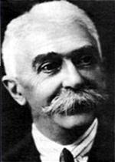
βαρΩνοΣ ΠΙΕρ ντε ΚουμπερτΕν
Το ίδιο διάστημα, ο βαρώνος Πιέρ ντε Κουμπερτέν προσπαθούσε να δικαιολογήσει την ήττα των Γάλλων στον Γαλλοπρωσικό πόλεμο (1870-1871). Πίστευε ότι ο λόγος της ήττας ήταν επειδή οι Γάλλοι δεν είχαν αρκετή φυσική διαπαιδαγώγηση και ήθελε να την βελτιώσει. Ο Κουμπερτέν ήθελε επίσης να ενώσει της εθνότητες και να φέρει μαζί την νεολαία με τον αθλητισμό παρά να γίνονται πόλεμοι. Πίστευε ότι η αναβίωση των Ολυμπιακών Αγώνων θα πετύχαινε και τους δύο πιο πάνω σκοπούς του.Ο Κουμπερτέν το 1892 ανακοινώνει την ιδέα και προσπαθεί να βρει υποστηρικτές. Σε ένα συνέδριο στο πανεπιστήμιο της Σορβόνης στο Παρίσι που έγινε από τις 16 μέχρι τις 23 Ιουνίου, το 1894 παρουσίασε τις ιδεές του σε ένα διεθνές ακροατήριο. Την τελευταία μέρα του συνεδρίου αποφασίστηκε να διεξαχθούν οι πρώτοι μοντέρνοι Ολυμπιακοί αγώνες το 1896 στην Αθήνα, την πόλη και την χώρα που τους γέννησε. Έτσι γεννήθηκε η Διεθνής Ολυμπιακή Επιτροπή (ΔΟΕ) για να διοργανώσει τους Αγώνες με πρώτο πρόεδρο τον Έλληνα Δημήτριο Βικέλα.

Slide 9
Στις 6-15 Απριλίου 1896 η τέλεση των πρώτων σύγχρονων Ολυμπιακών Αγώνων πραγματοποιήθηκε με μεγάλη λαμπρότητα στην Αθήνα, την γενέτειρα του Ολυμπιακού Πνεύματος και των Ολυμπιακών Ιδεωδών, στο Καλλιμάρμαρο Παναθηναϊκό Στάδιο. Η νίκη του Λούη, ενός νερουλά από το Μαρούσι, αποτέλεσε το μεγάλο γεγονός των πρώτων εκείνων Ολυμπιακών Αγώνων και το όνομα του Σπύρου Λούη πέρασε στην ιστορία. Οι πρώτοι Ολυμπιακοί Αγώνες είχαν πετύχει απόλυτα. Έκτοτε ο θεσμός των αγώνων ταξιδεύει σε όλο τον κόσμο μεταφέροντας τις πανανθρώπινες και διαχρονικές αξίες του Ολυμπισμού σε όλους τους λαούς και τους πολιτισμούς. Αν και οι αθλητές που πηραν μέρος δεν ξεπερνούσαν τους 250, ήταν η μεγαλύτερη αθλητική διοργάνωση που έγινε ποτέ. Οι Έλληνες αξιωματούχοι και το κοινό ήταν ενθουσιασμένοι και ζήτησαν να έχουν το μονοπώλιο των αγώνων. Η ΔΟΕ όμως είχε διαφορετική γνώμη. Αποφασίστηκε ότι οι αγώνες θα άρχιζαν ξανά και θα διεξάγονταν κάθε τέσσερα χρόνια σε διαφορετική χώρα

Slide 10
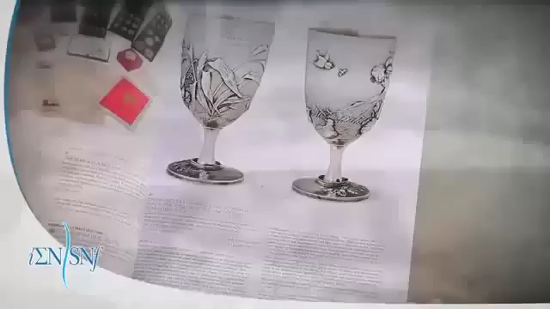

Slide 11
Η ΟλυμπιακΗ φλΟγα
Η Ολυμπιακή φλόγα είναι σύμβολο των Ολυμπιακών Αγώνων. Αποτελώντας ανάμνηση της κλοπής της φωτιάς του θεού Δία από το Προμηθέα, η καταγωγή της οποίας βρίσκεται στην αρχαία Ελλάδα, οπότε και μια ιερή φλόγα αναβόταν από τις ακτίνες του ηλίου στην Ολυμπία και κρατούταν αναμμένη καθ’ όλη τη διάρκεια των αρχαίων Ολυμπιακών Αγώνων. Η φλόγα αντιπροσώπευε την «προσπάθεια για τη νίκη». Πρωτοεισήχθη στους σύγχρονους Ολυμπιακούς Αγώνες το 1928 στο Άμστερνταμ. Από τότε η φλόγα συμβολίζει «το φώς του πνεύματος, τη γνώση και τη ζωή».

Slide 12
Στην Ολυμπία βρίσκεται επίσης ο βωμός της Ολυμπιακής φλόγας, που μεταφέρεται κάθε τέσσερα χρόνια στην πόλη που φιλοξενεί τους Ολυμπιακούς Αγώνες. Το άναμμα της φλόγας γίνεται στω βωμό του Ναού της Ήρας και επιτυγχάνεται μέσω της σύγκλισης των ηλιακών ακτινών σε ένα μεταλλικό ανακλαστήρα. Αυτή η διαδικασία είναι μέρος μιας τελετουργίας που περιλαμβάνει την προσευχή και τον ύμνο προς τον θεό Απόλλωνα. Έπειτα η πρωθιέρεια μπαίνει στο στάδιο κρατώντας την, αναμμένη πλέον, δάδα την οποία παραδίδει στον πρώτο λαμπαδηδρόμο για να αρχίσει το ταξίδι της στα πέρατα της Γης.

Slide 13
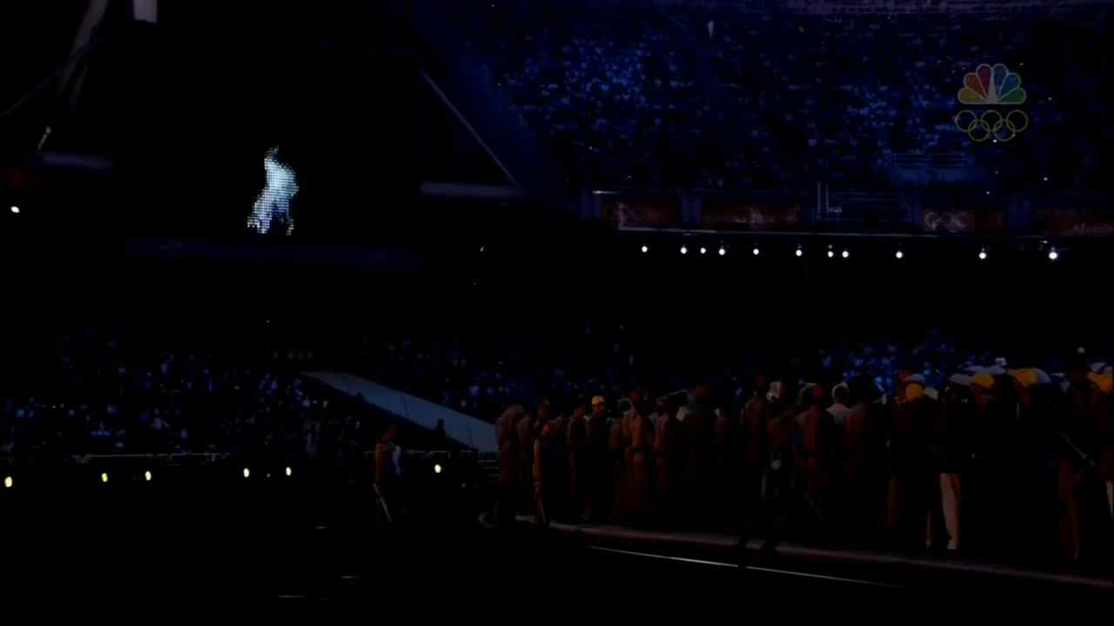
Αθηνα 2004

Slide 14
Ο ΟλυμπιακΟΣ ΟρκοΣ
Ο Ολυμπιακός όρκος απαγγέλλεται από έναν αθλητή και έναν κριτή κατά την εναρκτήρια τελετή των Ολυμπιακών Αγώνων. Ο αθλητής, μέλος ομάδας της διοργανώτριας χώρας, κρατά μια γωνία της Ολυμπιακής σημαίας ενώ απαγγέλει τον όρκο:

Slide 15
Στο όνομα όλων των αθλητών, υπόσχομαι να πάρω μέρος σ’ αυτούς τους Ολυμπιακούς Αγώνες, σεβόμενος τους κανονισμούς που τους διέπουν, μετέχοντας στους αγώνες χωρίς τη χρήση πρόσθετων ουσιών και ναρκωτικών, σύμφωνα με το αληθινό πνεύμα της ευγενούς άμιλλας για τη δόξα του αθλητισμού και την τιμή των ομάδων μας.

Slide 16
Ο κριτής, που κατάγεται επίσης από τη διοργανώτρια χώρα, κάνει το ίδιο, αλλά απαγγέλοντας έναν διαφοροποιημένο όρκο:
Στο όνομα όλων των κριτών και επισήμων, υπόσχομαι ότι θα διευθύνουμε σε αυτούς τους Ολυμπιακούς Αγώνες με πλήρη αμεροληψία, σεβόμενοι και μένοντας πιστοί στους Κανόνες που τους διέπουν, στο πλαίσιο του αληθινού φίλαθλου πνεύματος.

Slide 17
Ο Ολυμπιακός όρκος, γραμμένος από τον Βαρώνο Pierre de Coubertin, τον εμπνευστή των σύγχρονων Ολυμπιακών Αγώνων, απαγγέλθηκε για πρώτη φορά από έναν αθλητή στους θερινούς Ολυμπιακούς Αγώνες το 1920 σην Αμβέρσα. Ο πρώτος όρκος κριτή απαγγέλθηκε στους θερινούς Ολυμπιακούς Αγώνες του Μονάχου το 1972. Το κείμενο του όρκου έχει υποστεί μικρές αλλαγές από τότε. Ο όρκος που απαγγέλθηκε από τον Victor Boin το 1920 ήταν:
Ορκιζόμαστε ότι θα πάρουμε μέρος στους Ολυμπιακούς Αγώνες σε πνεύμα ιπποτισμού. Για την τιμή της χώρας μας και για τη δόξα του αθλητισμού.
Αργότερα ο όρος «όρκος» αντικαταστάθηκε με τον όρο «υπόσχεση» και ο όρος «χώρα» με τον όρο «ομάδα». Η φράση σχετικά με τη χρήση ουσιών προστέθηκε το 2000 στους Ολυμπιακούς Αγώνες του Σύδνεϋ.

Slide 18
Ο ΟλυμπιακΟΣ ΥμνοΣ
Ο Έλληνας εθνικός ποιητής, Κωστής Παλαμάς, συνέθεσε το ποίημα «Αρχαίο πνεύμα αθάνατο», το οποίο μελλοποίησε ο Σπύρος Σαμαράς για την πρώτη ολυμπιάδα, όπου τραγουδήθηκε ως ο επίσημος Ολυμπιακός Ύμνος κατά την εναρκτήρια τελετή. Στις μετέπειτα Ολυμπιάδες τραγουδήθηκαν άλλοι ύμνοι. Πάντως, η Διεθνής Ολυμπιακή Επιτροπή ομόφωνα ενέκρινε την υιοθέτηση του έργου των Σαμαρά-Παλαμά ως τον επίσημο Ολυμπιακό Ύμνο, το 1958. Όταν η Ολυμπιακή Σημαία υψώνεται κατά την τελετή έναρξης, ακούγεται ο Ολυμπιακός Ύμνος, όπως άλλωστε και στην τελετή λήξης, κατά την υποστολή της Ολυμπιακής Σημαίας

Slide 19
Αρχαίο Πνεύμ' αθάνατον, αγνέ πατέρα του ωραίου, του μεγάλου και τ' αληθινού, κατέβα, φανερώσου κι άστραψ' εδώ πέρα στη δόξα της δικής σου γης και τ' ουρανού.
Στο δρόμο και στο πάλεμα και στο λιθάρι, στων ευγενών Αγώνων λάμψε την ορμή, και με τ' αμάραντο στεφάνωσε κλωνάρι και σιδερένιο πλάσε κι άξιο το κορμί και τρέχει στο ναό εδώ προσκυνητής σου.
Αρχαίο Πνεύμ' αθάνατο, κάθε λαός.

Slide 20
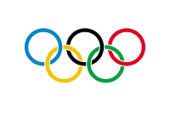
Η ΟλυμπιακΗ ΣημαΙα

Slide 21
Ο Βαρώνος de Coubertin σχεδίασε την Ολυμπιακή σημαία το 1913-14. Απεικονίζει πέντε αλληλοεμπλεκόμενους δακτυλίους σε λευκό φόντο. Τα χρώματα των δακτυλίων βασίζονταν στο γεγονός ότι τουλάχιστον ένα από αυτά υπάρχει στη σημαία κάθε συμμετέχουσας χώρας. Οι πέντε αλληλοεμπλεκόμενοι κύκλοι αντιπροσωπεύουν των πέντε ηπείρων (ο μπλέ την Ευρώπη, ο κίτρινος την Ασία, ο μαύρος την Αφρική, ο πράσινος την Αυστραλία, και ο κόκκινος την Αμερική) και τη συνάντηση των αθλητών του κόσμου στους Ολυμπιακούς Αγώνες. Η Ολυμπιακή Σημαία χρησιμοποιήθηκε για πρώτη φορά το 1920 κατά την 7η Ολυμπιάδα στην Αμβέρσα του Βελγίου. Μεταφέρεται με τη συνοδεία πομπής κατά την εναρκτήρια τελετή κάθε Ολυμπιάδας. Στο τέλος των Αγώνων, η Ολυμπιακή Σημαία παρουσιάζεται στη διοργανώτρια πόλη των επόμενων Ολυμπιακών Αγώνων από την τωρινή πόλη διεξαγωγής των Αγώνων.

Slide 22
Το ΟλυμπιακΟ σΥνθημα
«Citius, Altius, Fortius» (γρηγορότερα, ψηλότερα, δυνατότερα). Εντυπωσιασμένος από αυτή τη φράση, ο Βαρώνος de Coubertin την έκανε σύνθημα των Ολυμπιακών Αγώνων, τονίζοντας ότι «οι αθλητές χρειάζονται ελευθερία για την υπέρβαση. Αυτός είναι και ο λόγος που τους απευθύνουμε αυτά τα λόγια...λόγια για ανθρώπους που τολμούν να προσπαθήσουν για να σπάσουν τα ρεκόρ».

Slide 23
Η ΟλυμπιακΗ ιδεολογια
Το σημαντικότερο πράγμα στους Ολυμπιακούς Αγώνες δεν είναι η νίκη αλλά η συμμετοχή, όπως και το πιο σημαντικό πράγμα στη ζωή δεν είναι ο θρίαμβος, αλλά ο αγώνας. Ο ουσιώδης σκοπός δεν είναι η κατάκτηση, αλλά η σκληρή μάχη.

Slide 24

Η δυναμη τησ θελησησ

Slide 25


Slide 26
H ιστορια των Παραολυμπιακων Αγωνων
Την ημέρα της τελετής έναρξης των Ολυμπιακών Αγώνων του 1948 στο Λονδίνο, ξεκίνησαν και οι αγώνες του Στόουκ Mάντεβιλ στην Αγγλία, όπου πραγματοποιήθηκε η πρώτη αθλητική διοργάνωση για αθλητές με αμαξίδιο. Τέσσερα χρόνια αργότερα, αθλητές με αναπηρία από την Ολλανδία συμμετείχαν στους Ολυμπιακούς Αγώνες και έτσι γεννήθηκε το διεθνές κίνημα, που είναι γνωστό πλέον ως Παραολυμπιακό κίνημα .

Slide 27
Οι πρώτοι επίσημα οργανωμένοι Αγώνες Ολυμπιακού χαρακτήρα για αθλητές με αναπηρία έγιναν το 1960 στην Ρώμη, αμέσως μετά από τους Ολυμπιακούς Αγώνες. Αυτοί θεωρούνται ως οι πρώτοι Παραολυμπιακοί Αγώνες. Περίπου 400 αθλητές από 23 χώρες συμμετείχαν σε 8 αθλήματα, 6 από τα οποία εξακολουθούν να περιλαμβάνονται στο αγωνιστικό πρόγραμμα των Παραολυμπιακών Αγώνων (Τοξοβολία, Κολύμβηση, Ξιφασκία, Καλαθοσφαίριση, Επιτραπέζια αντισφαίριση, Στίβος). Από τότε, οι Παραολυμπιακοί Αγώνες διεξάγονται κάθε 4 χρόνια, πάντα την ίδια χρονιά με τους Ολυμπιακούς Αγώνες.

Slide 28
Το 1976 στο Τορόντο, προστέθηκαν και άλλες κατηγορίες αναπηρίας και γεννήθηκε η ιδέα της συγχώνευσης διαφορετικών κατηγοριών αθλητών με αναπηρία για τη συμμετοχή τους σε διεθνείς αθλητικές διοργανώσεις. Την ίδια χρονιά έγιναν και οι πρώτοι Παραολυμπιακοί Χειμερινοί Αγώνες στην Σουηδία. Οι Παραολυμπιακοί Αγώνες της Σεούλ (1988) ξεχώρισαν και από το γεγονός ότι οι Ολυμπιακοί και Παραολυμπιακοί Αγώνες φιλοξενήθηκαν στις ίδιες εγκαταστάσεις. -\

Slide 29
Από τότε, οι Παραολυμπιακοί Αγώνες γίνονται πάντα στις ίδιες εγκαταστάσεις με τους Ολυμπιακούς Αγώνες. Από το 1960, έχουν διοργανωθεί έντεκα (13) Θερινοί Παραολυμπιακοί Αγώνες και επτά (9) Χειμερινοί. Οι Παραολυμπιακοί Αγώνες εξελίχθηκαν στο δεύτερο μεγαλύτερο αθλητικό γεγονός μετά τους Ολυμπιακούς. Τα Παραολυμπιακά αθλήματα στην Ελλάδα άρχισαν να αναπτύσσονται κατά τη δεκαετία του '70 και η πρώτη συμμετοχή Έλληνα αθλητή σε Παραολυμπιακούς ήταν το 1976.

Slide 30


Slide 31

οηε

Slide 32
Τι επιδιωκει η Ολυμπιακη Εκεχειρια να πετυχει στη συγχρονη εποχη;
Η Ολυμπιακή Εκεχειρία θα μπορούσε να γίνει ένα μοναδικό εργαλείο για την προώθηση της παγκόσμιας ειρήνης. Θα μπορούσε να βοηθήσει στην προώθηση του διαλόγου και της ειρήνης. Καλεί την ανθρωπότητα να χαμηλώσει τα όπλα και να εργαστεί για την ειρήνη, τον αμοιβαίο σεβασμό, την κατανόηση και τη συμφιλίωση. Καλεί να πάψουν οι εχθροπραξίες κατά τη διάρκεια των Ολυμπιακών Αγώνων αλλά και μετά, και κινητοποιεί τους νέους του κόσμου προς τον σκοπό της ειρήνης. Αν και είναι περιορισμένη σε διάρκεια και έκταση, η Ολυμπιακή Εκεχειρία μπορεί να προσφέρει ένα ουδέτερο σημείο για μια κοινή συναίνεση, ένα παράθυρο χρόνου για να αρχίσει ο διάλογος, μια παύση για την παροχή ανακούφισης στον πληθυσμό που υποφέρει.

Slide 33
Ποιο ειναι το συμβολο της Ολυμπιακησ Εκεχειριασ;
Η Ολυμπιακή Εκεχειρία συμβολίζεται από το περιστέρι της ειρήνης στο φόντο της παραδοσιακής Ολυμπιακής φλόγας πάνω από τα Ολυμπιακά δαχτυλίδια. Στο σύμβολο, η φλόγα είναι φτιαγμένη από πολύχρωμα ζωηρά στοιχεία και παραπέμπει σε εκδηλώσεις για τον εορτασμό του ανθρώπινου πνεύματος. Αυτά τα στοιχεία συμβολίζουν ανθρώπους από όλες τις φυλές που έρχονται μαζί για την τήρηση της Εκεχειρίας.

Slide 34
Γιατι τα Ολυμπιακα ιδεωδη ειναι και ιδεωδη των Ηνωμενων Εθνων;
Όπως λέει ο Γενικός Γραμματέας των Ηνωμένων Εθνών, κ. Μουν: «Τα Ολυμπιακά ιδεώδη είναι και ιδεώδη των Ηνωμένων Εθνών: ανοχή, ισότητα, ίση μεταχείριση και, πάνω από όλα, ειρήνη. Μαζί, οι Ολυμπιακοί Αγώνες και τα Ηνωμένα Έθνη μπορούν να γίνουν μια νικηφόρος ομάδα. Όμως ο αγώνας δεν θα κερδιθεί εύκολα. Πόλεμος, μισαλλοδοξία και στέρηση συνεχίζουν να υπάρχουν στη γη. Πρέπει να αντισταθούμε. Όπως οι αθλητές αγωνίζονται για παγκόσμια ρεκόρ, έτσι κι εμείς πρέπει να παλέψουμε για την παγκόσμια ειρήνη. Για αυτό είναι τόσο σημαντικό που η Διεθνής Ολυμπιακή Επιτροπή (ΔΟΕ) αναβίωσε την αρχαία ελληνική παράδοση της Ολυμπιακής Εκεχειρίας, καλώντας να σταματήσουν όλες οι εχθροπραξίες κατά τη διάρκεια των Αγώνων. Μαζί με τη Γενική Συνέλευση των Ηνωμένων Εθνών καλούμε όλους όσοι βρίσκονται σε πόλεμο να συμμετάσχουν στην Ολυμπιακή Εκεχειρία. Αυτό μπορεί να ακούγεται ουτοπικό. Όμως, όπως κάθε αθλητής θα σας πει, τίποτα δεν γίνεται χωρίς όνειρα…’

Slide 35
Η ΟλυμπιακΗ ιδεολογια
Το σημαντικότερο πράγμα στους Ολυμπιακούς Αγώνες δεν είναι η νίκη αλλά η συμμετοχή, όπως και το πιο σημαντικό πράγμα στη ζωή δεν είναι ο θρίαμβος, αλλά ο αγώνας. Ο ουσιώδης σκοπός δεν είναι η κατάκτηση, αλλά η σκληρή μάχη.

Slide 37
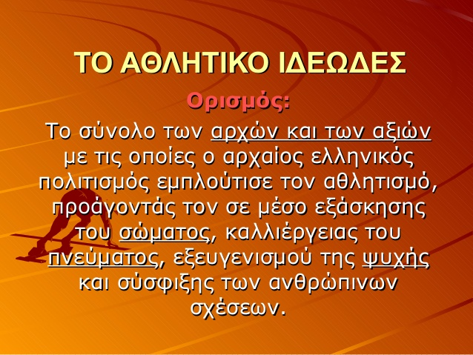

Slide 38
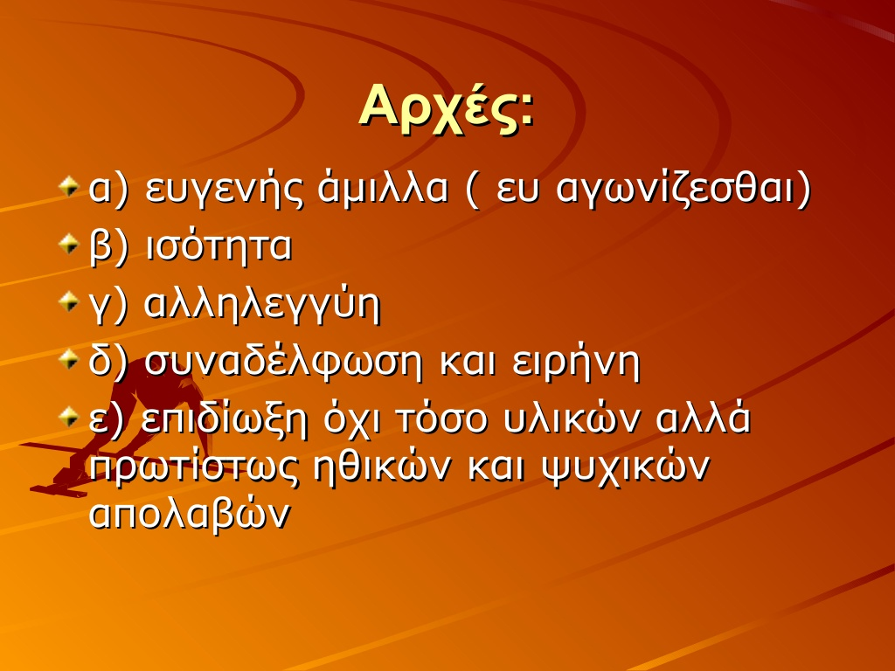

Slide 39
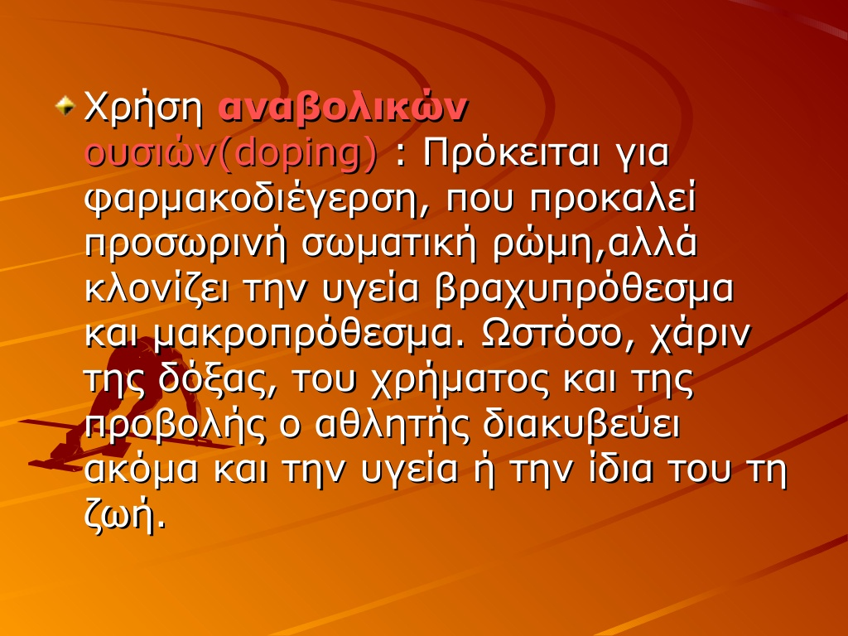

Slide 40
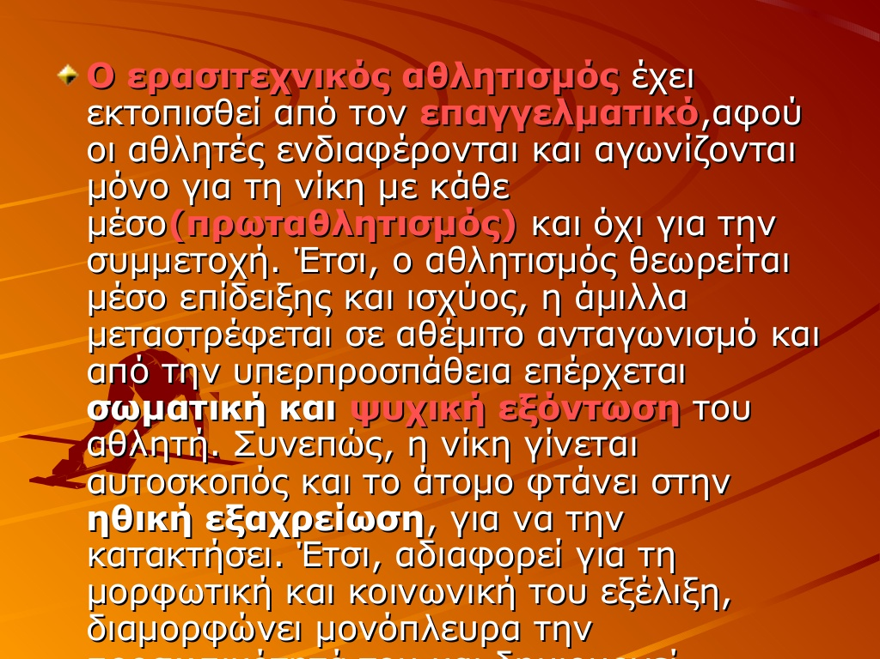

Slide 41
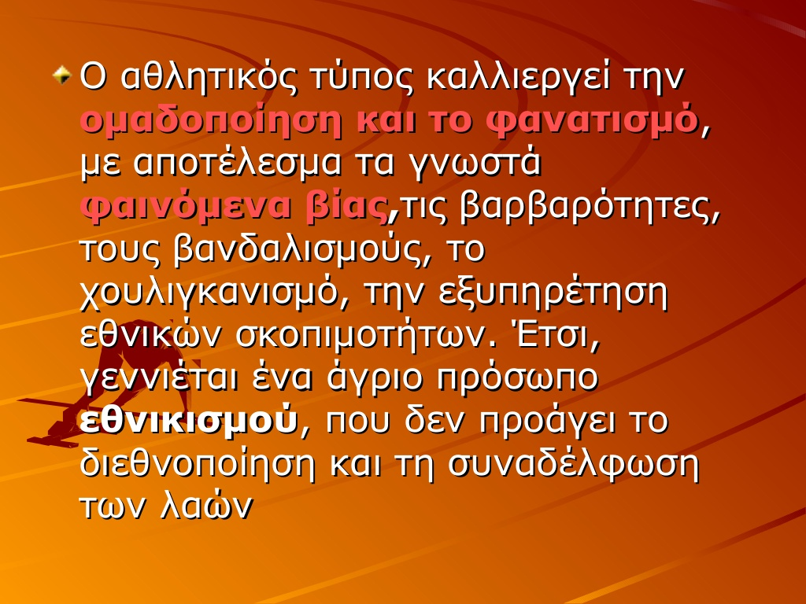

Slide 42
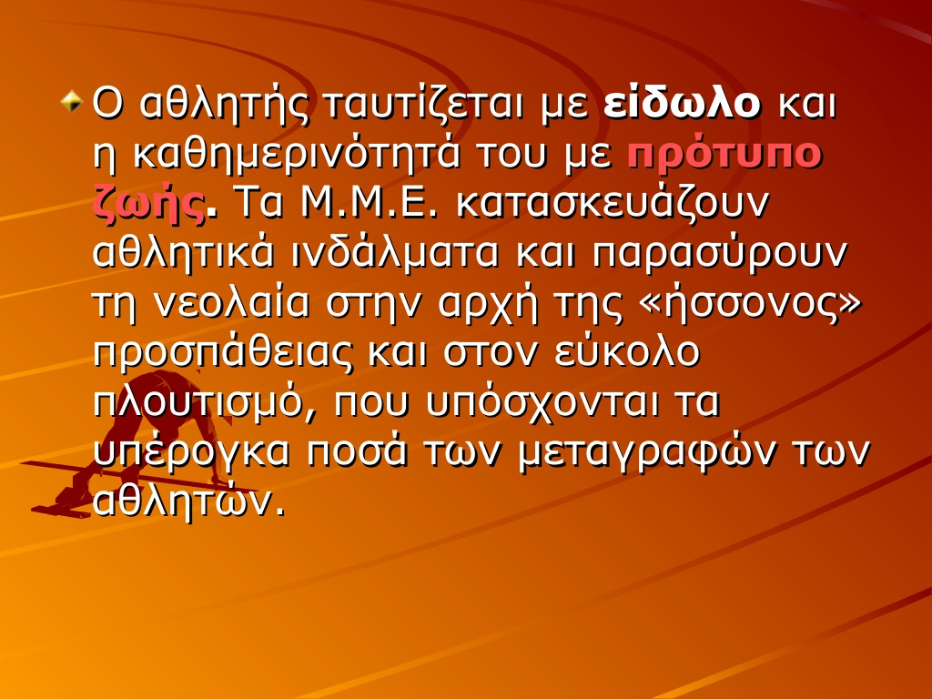

Slide 43
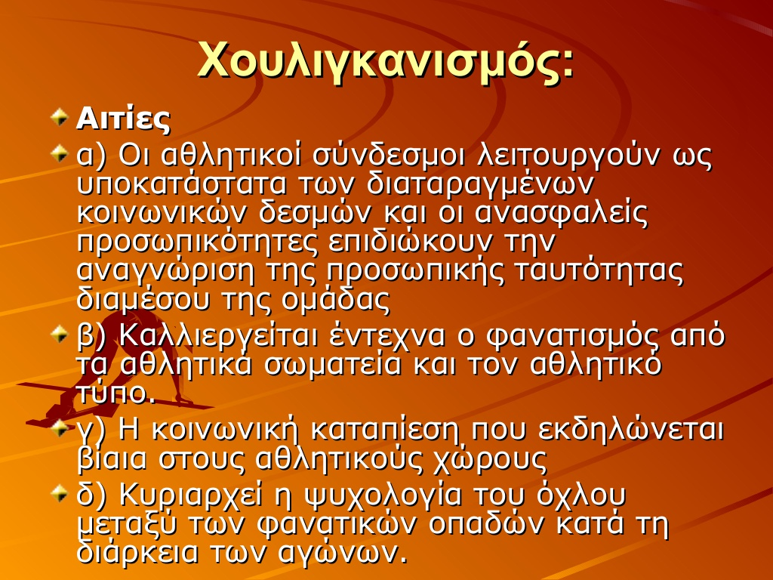

Slide 44
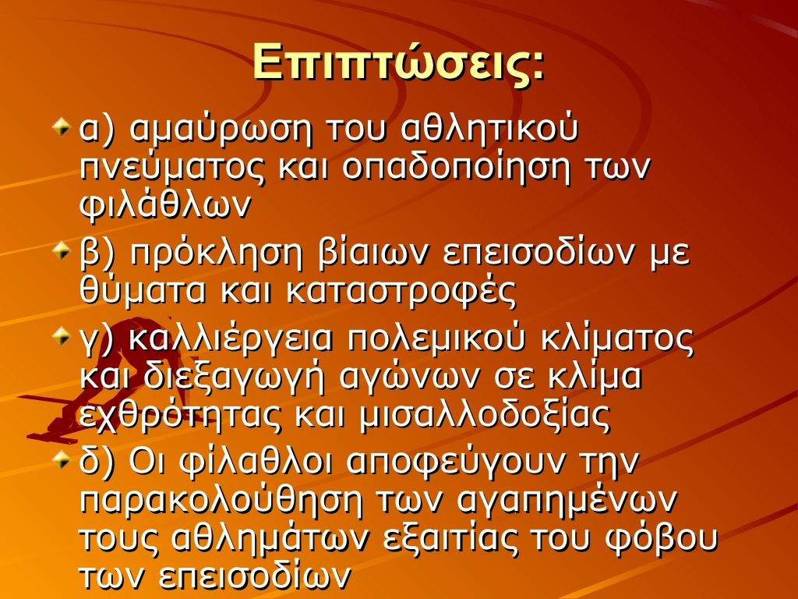

Slide 45
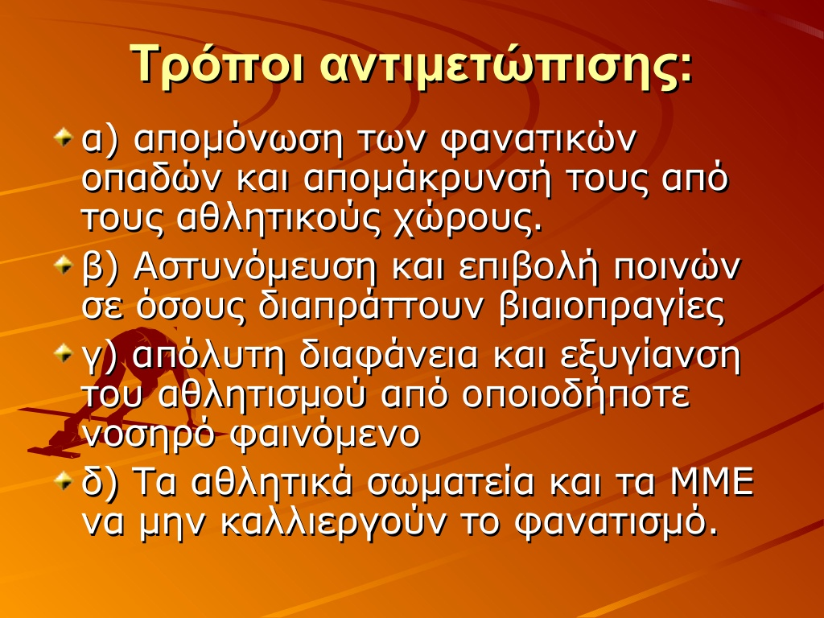

Slide 46
ΣΥΜΜΕΤΕΧΩ
ΔΕΝ ΑΠΟΓΟΗΤΕΥΟΜΑΙ
ΠΡΟΣΠΑΘΩ ΜΕ ΟΛΗ ΜΟΥ ΤΗΝ ΔΥΝΑΜΗ
ΑΝΑΓΝΩΡΙΖΩ ΤΗΝ ΗΤΤΑ ΜΟΥ
ΔΕΙΧΝΩ ΤΑΠΕΙΝΟΤΗΤΑ ΣΤΗΝ ΝΙΚΗ ΜΟΥ
ΕΙΜΑΙ ΠΡΩΤΑΘΛΗΤΗΣ

